Slide 2
Перечень документов, обязательных для ведения педагогами организаций среднего образования
ОБНОВЛЕНЫ
перечень документов, обязательных для ведения педагогами организаций среднего образования, согласно приложению 1 к настоящему приказу;
формы документов, обязательных для ведения педагогами организаций среднего образования, согласно приложению 2 к настоящему приказу

Slide 3
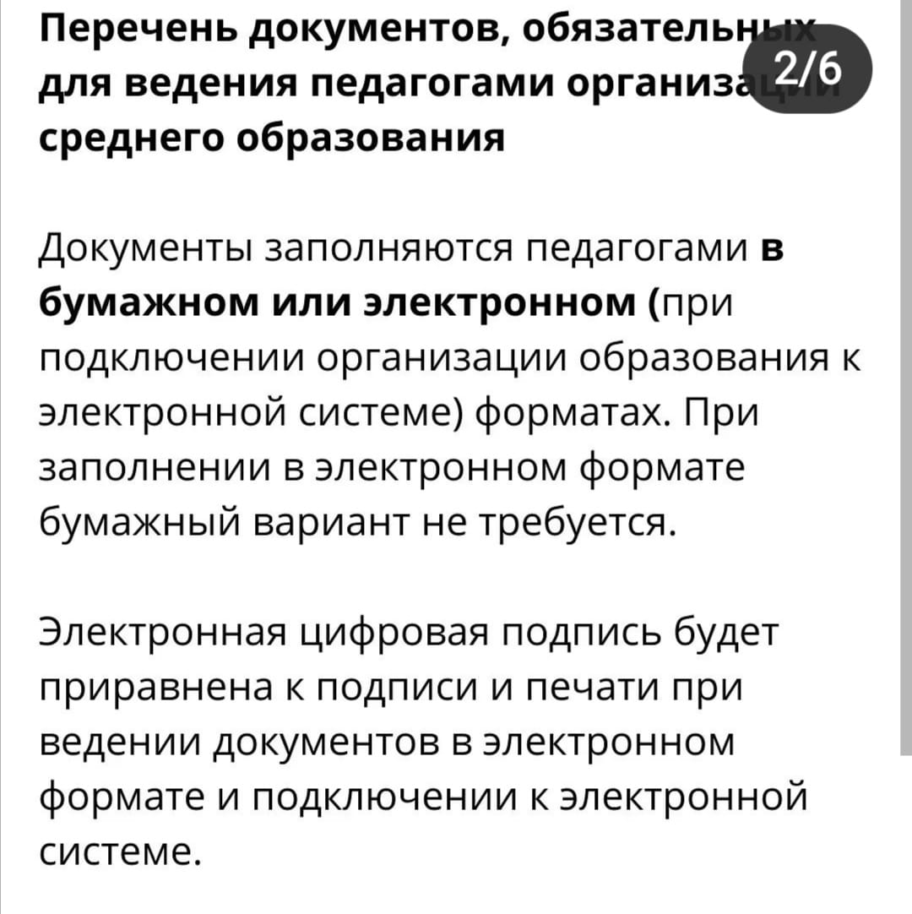
1

Slide 4
2

Slide 5
3

Slide 6
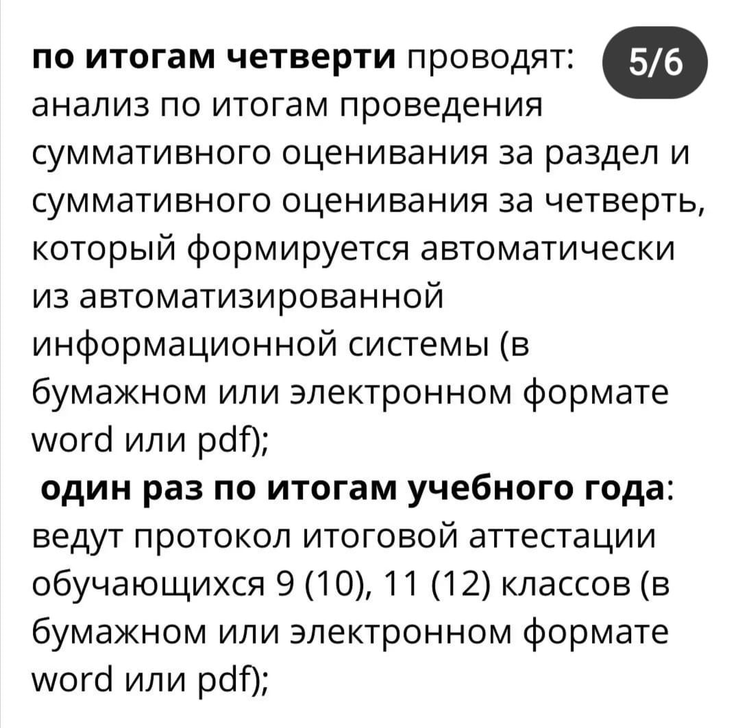
4

Slide 7
5

Slide 8
Социальный педагог:
один раз до начала учебного года разрабатывает и в течение учебного года реализует:
план работы социального педагога на учебный год (в бумажном или электронном формате word или pdf);
в течение учебного года ведет:
1) социальный паспорт школы (в бумажном или электронном формате word или pdf);
2) сведения об обучающихся школы (в бумажном или электронном формате word или pdf).

Slide 9
Педагог-психолог:
один раз до начала учебного года разрабатывает и в течение учебного года реализует:
план работы педагога-психолога на учебный год (в бумажном или электронном формате word или pdf);
в течение учебного года ведет:
1) журнал учета групповой и индивидуальной работы психологической службы (в бумажном или электронном формате word или pdf);
2) журнал учета консультаций педагога-психолога (в бумажном или электронном формате word или pdf).

Slide 10
Заместитель руководителя (директора) по направлениям деятельности (учебной, воспитательной, по профильному обучению, по информационным технологиям):
один раз до начала учебного года разрабатывает/заполняет:
1) план воспитательной работы (в бумажном или электронном формате word или pdf);
2) Программу развития школы (в бумажном или электронном формате word или pdf);
3) сведения об учебной нагрузке педагогов (тарификация) (в бумажном или электронном формате word или pdf);
4) план внутришкольного контроля (в бумажном или электронном формате word или pdf);
5) рабочий учебный план (в бумажном или электронном формате);
6) книгу учета личного состава педагогов (в бумажном или электронном формате);
7) план учебно-воспитательной работы (в бумажном или электронном формате word или pdf).
по мере необходимости в течение учебного года заполняет (отслеживает ведение):
1) журнал учета замещенных уроков (в бумажном или электронном формате);
2) алфавитную книгу записи обучающихся (в бумажном или электронном формате);
3) книгу учета выбывших и прибывших обучающихся (в бумажном или электронном формате);
4) книгу регистрации приказов (по основной деятельности, по личному составу, по движению учащихся) (в бумажном или электронном формате word или pdf);
5) протоколы педагогического и научно-методического советов.
один раз в конце учебного года заполняет:
1) книгу учета и выдачи аттестатов об окончании основной средней школы (в бумажном или электронном формате);
2) книгу учета и выдачи аттестатов об окончании общего среднего образования (в бумажном или электронном формате);
3) книгу учета табелей успеваемости обучающихся (в бумажном или электронном формате);
4) книгу учета выдачи похвальных листов и похвальных грамот (в бумажном или электронном формате).

Slide 11
Один раз до начала учебного года разрабатывает/заполняет:
 | план воспитательной работы | бумажном или электронном формате word или pdf
 | Программу развития школы | бумажном или электронном формате word или pdf
 | сведения об учебной нагрузке педагогов (тарификация) | бумажном или электронном формате word или pdf
 | план внутришкольного контроля | бумажном или электронном формате word или pdf
 | рабочий учебный план | в бумажном или электронном формате);
 | книгу учета личного состава педагогов | бумажном или электронном формате
 | План учебно-воспитательной работы | бумажном или электронном формате word или pdf

Slide 12
по мере необходимости в течение учебного года заполняет (отслеживает ведение):
1 | журнал учета замещенных уроков (в бумажном или электронном формате); | В бумажном или электронном формате
2 | алфавитную книгу записи обучающихся | В бумажном или электронном формате
3 | книгу учета выбывших и прибывших обучающихся | В бумажном или электронном формате
4 | книгу регистрации приказов (по основной деятельности, по личному составу, по движению учащихся) | (в бумажном или электронном формате word или pdf);
5 | протоколы педагогического и научно-методического советов.

Slide 13
один раз в конце учебного года заполняет:
1 | книгу учета и выдачи аттестатов об окончании основной средней школы | В бумажном или электронном формате
2 | книгу учета и выдачи аттестатов об окончании общего среднего образования | В бумажном или электронном формате
3 | книгу учета табелей успеваемости обучающихся | В бумажном или электронном формате
4 | книгу учета выдачи похвальных листов и похвальных грамот | В бумажном или электронном формате

Slide 14
Руководитель (директор):
один раз до начала учебного года утверждает:
план воспитательной работы
план развития школы,
план учебно-воспитательной работы
план внутришкольного контроля
рабочие учебные планы (в бумажном или электронном формате word или pdf).

Slide 15
План наставничества заполняет педагог, получающий доплату за наставничество в соответствии с Правилами организации наставничества и требований к педагогам, осуществляющим наставничество, утвержденными приказом Министра образования и науки Республики Казахстан от 24 апреля 2020 года № 160 (зарегистрирован в Реестре государственной регистрации нормативных правовых актов под № 20486).
Протоколы родительского собрания, педагогического и научно-методического советов ведутся в соответствии с Правилами документирования, управления документацией и использования систем электронного документооборота в государственных и негосударственных организациях, утвержденными постановлением Правительства Республики Казахстан от 31 октября 2018 года № 703 (в бумажном или электронном формате word или pdf).
Протокол итоговой аттестации ведется в соответствии с формой Приложения 3, утвержденной приказом Министра образования и науки Республики Казахстан от 18 марта 2008 года № 125 "Об утверждении Типовых правил проведения текущего контроля успеваемости, промежуточной и итоговой аттестации обучающихся для организаций среднего, технического и профессионального, послесреднего образования" (зарегистрирован в Реестре государственной регистрации нормативных правовых актов под № 5191).

Slide 16
___________________________________________ (наименование организации образования) Краткосрочный (поурочный) план ___________________________________________ (тема урока)
Ход урока
Раздел
Ф.И.О (при его наличии) педагога
Дата
Класс | Количество присутствующих | Количество отсутствующих
Тема урока
Цели обучения в соответствии с учебной программой
Цели урока
Этап урока/ Время | Действия педагога | Действия ученика | Оценивание | Ресурсы

Slide 17
Данные пункты плана урока являются обязательными.
Согласно подпункту 1) пункта 1 статьи 7 Закона Республики Казахстан "О статусе педагога" педагог имеет право на свободный выбор способов и форм организации профессиональной деятельности при условии соблюдения требований государственного общеобязательного стандарта соответствующего уровня образования, утвержденного приказом Министра образования и науки Республики Казахстан от 31 октября 2018 года № 604 "Об утверждении государственных общеобязательных стандартов образования всех уровней образования« (зарегистрирован в Реестре государственной регистрации нормативных правовых актов под № 17669).
При наличии в классе обучающихся с особыми образовательными потребностями предусматриваются действия по адаптации и реализации индивидуальных программ, одобренных методическими объединениями.

Slide 18
Краткосрочный (поурочный) план по предмету "Самопознание" Школа ___________________ Дата __________ Педагог Класс _______ Количество учащихся _______ Тема Ценность ____________________ Качества
Цель Задачи | Ресурсы (материалы, источники)
Ход урока: Организационный момент. Позитивный настрой Проверка домашнего задания | Примечания
Позитивное высказывание (цитата)
Рассказывание истории (беседа)
Творческая деятельность
Групповое пение
Домашнее задание
Заключительная минута урока

Slide 19
Среднесрочный (календарно-тематический) план по предметам ____________ дисциплина ___________ класс
Итого: _____ часов, в неделю: ___часов
№ п/п | Раздел/ Сквозные темы | Тема урока | Цели обучения | Количество часов | Сроки | Примечание
І четверть
ІІ четверть
ІІІ четверть
ІV четверть

Slide 20
Анализ по итогам проведения суммативного оценивания за раздел и суммативного оценивания за четверть, который формируется автоматически из автоматизированной информационной системы (в случае отсутствия информационных систем – бумажно) за ______ четверть по предмету ____________
Класс Количество учащихся Педагог Цель Анализ результатов СОР и СОЧ
Предмет | Ученик |  | Макс. балл | Процентное содержание баллов суммативного оценивания |  |  | % качества | % успеваемости
 |  |  |  | низкий | средний | высокий
 |  |  |  | 0-39% | 40-84% | 85-100%
1 | 2 |  | 3 | 4 | 5 | 6 | 7 | 8
 |  |  |  | Количество учеников
СОР 1
СОР 2
 |  | Достигнутые цели |  |  |  | Цели, вызвавшие затруднения
СОР 1
СОР 2
СОЧ
1. Анализ результатов СОР и СОЧ показал следующий уровень знаний у обучающихся: высокий (В): 85-100% средний (С): 40-84% низкий (Н): 0-39% 2. Перечень затруднений, которые возникли у обучающихся при выполнении заданий: __________________________________________________ 3. Причины указанных выше затруднений у обучающихся при выполнении заданий: __________________________________________________ 4. Планируемая работа по итогам анализа результатов СОР и СОЧ (при необходимости с указанием ФИО (при его наличии) обучающихся) ________________________________________________________________ Дата____________________________ ФИО (при его наличии) педагога________

Slide 21
План работы классного руководителя
№ | Мероприятия | Сроки выполнения | Форма завершения
1 | Составление плана воспитательной работы класса на основе учебно-воспитательного плана работы организации среднего образования (форма плана воспитательной работы определяется школьным методическим объединением классных руководителей) | До начала учебного года | План (в бумажном или электронном формате)
2 | Составление социального паспорта класса по утвержденной руководителем организации образования форме | Сентябрь | Социальный паспорт (в бумажном или электронном формате)
3 | Проведение педагогического, социологического, психологического, физического исследования обучающихся класса | По мере необходимости в течение учебного года | Аналитические материалы (в бумажном или электронном формате )
4 | Работа с родителями | По мере необходимости в течение учебного года | Протоколы родительских собраний (в бумажном или электронном формате)
5 | Проведение воспитательных мероприятий с детьми | По мере необходимости в течение учебного года | Материалы мероприятий (в бумажном или электронном формате)
6 | Ведение методической работы | По мере необходимости в течение учебного года | Материалы по методической работе (в бумажном или электронном формате)
7 | Анализ воспитательной работы | По мере необходимости в течение учебного года | Анализ (в бумажном или электронном формате)
8 | Ведение классного журнала | Постоянно | Классный журнал (в бумажном или электронном формате)

Slide 22
План работы социального педагога на учебный год
№ п/п | Мероприятия | Сроки выполнения |  |  | Ответственные | Формы отчета
І. Проведение социальной паспортизации классов, школы
II. Работа по охране прав детства
III. Индивидуально-профилактическая работа с учащимися, состоящими на разных формах учета
IV. Работа по взаимодействию с педагогическим коллективом и взаимодействию с внешними организациями (отдел по делам несовершеннолетных, Комиссия по делам несовершеннолетных, органы опеки и попечительства и др.)
V. Профилактическая работа с родителями (семьей) обучающихся
VI. Диагностико - аналитическая деятельность

Slide 23
План работы педагога-психолога на учебный год
Цели
Задачи
№п/п | Мероприятия | Вид работы | Целевая группа | Срок исполнения | Примечания | Форма отчетности
І. Диагностика
ІІ. Коррекционно-развивающая работа
III. Профилактика и психологическое просвещение
IV. Консультирование
V. Организационно-методическая работа
VI. Аналитические отчеты о деятельности психологической службы за год

Slide 24
Журнал учета групповой и индивидуальной работы психологической службы
№ | ФИО (при его наличии) учащегося | Даты занятий |  |  |  |  | Динамика работы | Тема занятия
В графе "Динамика работы" указываются знаки (+, -, =), отражающие продвижение в развитии ученика после завершения коррекционной работы или по итогам года. В журнал вносятся все виды работ со всеми участниками образовательного процесса.
Журнал учета консультациий педагога-психолога
В графе "Результат консультирования" кратко описывается процесс и результат работы. Ведется единый журнал вне зависимости от количества психологов в организации образования.
Дата | Консультируемый |  |  | Повод обращения | Проблема | Результат консультирования | Консультант
 | Возраст (класс) | Пол | Имя
1 | 2 | 3 | 4 | 5 | 6 | 7 | 8

Slide 25
План воспитательной работы на ________учебный год
Педагог_________________________________________________________ (Фамилия, имя, отчество (при его наличии) Группа/Класс_____________________________________________________ (указать наименование группы/класса)
План мероприятий по направлениям воспитательной работы
№ | Наименование мероприятия | Форма завершения | Ответственные исполнители | Срок исполнения
I. Нормативное правовое обеспечение воспитания
II. Научно-методическое и информационное обеспечение
III. Механизмы реализации: мероприятия по приоритетным направлениям воспитания
1. Направление: Воспитание казахстанского патриотизма и гражданственности, правовое воспитание Цель: Формирование патриотического сознания и самосознания детей и молодежи, воспитание уважения к Конституции Республики Казахстан, государственной символике, формирование правовой культуры, осознанного отношения к своим правам и обязанностям.
2. Направление: Духовно-нравственное воспитание Цель: Формирование глубокого понимания ценностных основ "Рухани жаңғыру" о возрождении духовно-нравственных и этических принципов личности, ее моральных качеств и установок, согласующихся с общечеловеческими ценностями, нормами и традициями жизни казахстанского общества, духовно-нравственного воспитания на основе предмета "Самопознание".
3. Направление: Национальное воспитание Цель: Ориентация личности на общечеловеческие и национальные ценности, уважение к государственному языку, культуре народа Казахстана.

Slide 26
№ | Наименование мероприятия |  | Форма завершения | Ответственные исполнители | Срок исполнения
4. Направление: Семейное воспитание Цель: Формирование ценностей брака и уважения к членам семьи; культа семьи; понимания ценности здоровья для построения полноценной семьи; развитие преданности по отношению к родным и близким; формирование семейных традиций; бережного отношения к реликвиям и обычаям, святости материнства, ценности чувств – любви, верности, дружбы; просвещение родителей, повышение их психолого-педагогической компетентности и ответственности за воспитание детей.
5. Направление: Трудовое, экономическое и экологическое воспитание Цель: Формирование осознанного отношения к профессиональному самоопределению, развитие экономического мышления и экологической культуры личности, любви к природе как к уникальной ценности; любви к родной природе как к малой Родине.
6. Направление: Интеллектуальное воспитание, воспитание информационной культуры Цель: Формирование мотивационного пространства, обеспечивающего развитие интеллектуальных возможностей, лидерских качеств и одаренности каждой личности, а также информационной культуры, в том числе по киберкультуре и кибергигиене детей.
7. Направление: Поликультурное и художественно-эстетическое воспитание Цель: Формирование общекультурных навыков поведения, развитие готовности личности к восприятию, освоению, оценке эстетических объектов в искусстве и действительности, создание в организациях образования поликультурной среды, в том числе через реализацию общенационального культурно-образовательного проекта "Дебатное движение школьников "Ұшқыр ой алаңы", формирование эстетического сознания, эстетического вкуса и чувства, художественно-эстетической восприимчивости к ценностям национальных культур народов.
8. Направление: Физическое воспитание, здоровый образ жизни Цель: Формирование ценности здорового образа жизни, физической культуры и спорта, физического совершенствования, ценности ответственного отношения к своему здоровью.
Другие направления

Slide 27
Программа развития школы ( составляется на 5 лет) Паспорт программы
Наименование | Программа развития школы на 20..-20 ..годы
Основания для разработки
Основной разработчик
Цели
Задачи
Ожидаемые результаты
Сроки реализации | 20..-20.. годы
Введение Назначение Программы Этапы развития Программы
Мониторинг Программы Разрабатывается и отслеживается педагогическим советом школы; Предусматривает внесение корректив в мероприятия по реализации Программы на основании результатов мониторинга, а также возможных изменений в приоритетных направлениях социально-экономической, образовательной политики государства.
Годы | Мероприятия | Исполнители

Slide 28
I. Краткая характеристика современного состояния функционирования школы II. Анализ состояния образовательной системы школы за 20..-20.. Годы. Оценка внешних и внутренних перспектив развития школы
Кадровые ресурсы
Внутренние сильные стороны | Внутренние слабые стороны | Благоприятные возможности | Внешние угрозы (риски)
Материально-технические ресурсы
Внутренние сильные стороны | Внутренние слабые стороны | Благоприятные возможности | Внешние угрозы (риски)
Информационные ресурсы
Внутренние сильные стороны | Внутренние слабые стороны | Благоприятные возможности | Внешние угрозы (риски)
Учебно-методические условия повышения качества образования и инновационная деятельность
Внутренние сильные стороны | Внутренние слабые стороны | Благоприятные возможности | Внешние угрозы (риски)
Реализация содержания образования
Внутренние сильные стороны | Внутренние слабые стороны | Благоприятные возможности | Внешние угрозы (риски)
Условия развития у учащихся интеллектуальных и творческих способностей, качества образования
Внутренние сильные стороны | Внутренние слабые стороны | Благоприятные возможности | Внешние угрозы (риски)
Условия формирования и самореализации личности с активной гражданской позицией, ориентированной на общечеловеческие и национальные ценности и идеалы
Внутренние сильные стороны | Внутренние слабые стороны | Благоприятные возможности | Внешние угрозы (риски)
Условия формирования и реализации здорового образа жизни обучающихся
Внутренние сильные стороны | Внутренние слабые стороны | Благоприятные возможности | Внешние угрозы (риски)

Slide 29
III. Миссия, цели и задачи школы
Миссия школы Цель школы Задачи школы
IV. Приоритетные направления развития школы
V. Механизм реализации Программы
VI. Ожидаемые результаты реализации Программы

Slide 30
План внутришкольного контроля
№ п/п | Тема контроля | Цель контроля | Объект контроля | Вид контроля |  |  |  | Методика |  | Сроки выполнения | Ответственные | Место рассмотрения | Управленческое решение |  | Вторичный конт роль
І. Контроль за выполнением нормативных документов
ІІ. Контроль за ведением школьной документации согласно требованиям
ІІI. Контроль за качеством учебного процесса
IV. Контроль за работой по восполнению пробелов в знаниях и за работой со слабоуспевающими
V. Учебно- исследовательская деятельность
VІ. Контроль за уровнем мастерства и состоянием методической готовности учителя
VІІ. Контроль за качеством воспитательного процесса, проведением мероприятий
VІІІ. Контроль за укреплением материально-технической базы

Slide 31
СОПОСТАВИТЕЛЬНЫЙ АНАЛИЗ
ПРИКАЗ МОН РК 472 от 16.09.2021 года
Приказ МОН РК №130 от 6.04.2020 года «форма плана внутришкольного контроля по 6 направлениям:
Контроль за обеспечением прав ребенка на получение качественного образования;
Контроль за ведением школьной документации;
Контроль за состоянием научно-методического обеспечения УВП;
Контроль за обеспечением базового и дополнительного образования;
Контроль за состоянием школьной воспитательной работы;
Контроль за качеством психолого-педагогического сопровождения УВП.
№ п/п | Тема контроля | Цель контроля | Объект контроля | Вид контроля |  |  |  | Методика |  | Сроки выполнения | Ответственные | Место рассмотрения | Управленческое решение |  | Вторичный конт роль
І. Контроль за выполнением нормативных документов
ІІ. Контроль за ведением школьной документации согласно требованиям
ІІI. Контроль за качеством учебного процесса
IV. Контроль за работой по восполнению пробелов в знаниях и за работой со слабоуспевающими
V. Учебно- исследовательская деятельность
VІ. Контроль за уровнем мастерства и состоянием методической готовности учителя
VІІ. Контроль за качеством воспитательного процесса, проведением мероприятий
VІІІ. Контроль за укреплением материально-технической базы

Slide 32
Министерство образования и науки Республики Казахстан Книга учета личного состава педагогов _______________________________________________ (область, город республиканского значения, столица) ______________________________________________ (район, город (село)) _____________________________________________________ (название организации среднего образования) Книга начата в _______________ году Книга окончена в _____________ году
№ п/п | Фамилия, имя, отчество (при его наличии), должность | Пол | Год рождения | Национальность | Образование (учебное заведение, факультет, специальность, № диплома, когда окончил)
1 | 2 | 3 | 4 | 5 | 6
когда и какие курсы повышения квалификации окончил | Какой предмет преподает | Общий стаж педагогической работы при поступлении в данную организацию среднего образования | С какого времени работает в данной организации среднего образования, номер приказа, дата | Дата прохождения аттестации, заключение аттестационной комиссии | Награды, персональное звание, ученая степень | Домашний адрес, телефон | Отметка о выбытии причины выбытия
7 | 8 | 9 | 10 | 11 | 12 | 13 | 14

Slide 33
Книга учета личного состава педагогов организации среднего образования (далее – Книга учета) ведется во всех организациях среднего образования.
Вновь поступившие педагоги записываются в порядке последующих номеров.
Записи в Книге учета документально обосновываются.
Книга учета пронумеровывается, прошнуровывается, скрепляется подписью директора и печатью организации среднего образования.
Книга учета при подключении организации образования к электронной системе заполняется только в электронном формате, заполнение ее в бумажном варианте не требуется.

Slide 34
Титульный лист ___________________________________________ (наименование организации образования)
План учебно-воспитательной работы на ________учебный год
Основные направления работы | Мероприятия | Ответственные | Сроки исполнения
1 | 2 | 3 | 4
 | УТВЕРЖДАЮ Руководитель ____________ Ф.И.О. (при его наличии) "____" ______20___г.
Форма

Slide 35
Министерство образования и науки Республики Казахстан Журнал учета замещенных уроков ______________________________________________________________ (область, город республиканского значения, столица) ______________________________________________________________ (район, город (село)) ______________________________________________________________ (название организации среднего образования) ______________________________________________________________ (класс) ______________________ ______________________ учебный год
(Левая сторона) Журнал учета замещенных уроков
до конца страницы (правая сторона)
№ п/п | Дни, месяцы | Класс | Предмет | Фамилия, имя, отчество (при его наличии) педагога по предмету | Причина пропуска урока
№ п/п | Фамилия, имя, отчество (при его наличии) педагога, проводившего замену урока | Количество замененных уроков | Подпись педагога, проводившего замену урока
Примечание: Журнал учета замещенных уроков ведется в каждой школе заместителем директора по учебной работе школы (директором). Журнал учета замещенных уроков при подключении организации образования к электронной системе заполняется только в электронном формате, заполнение его в бумажном варианте не требуется. Записи производятся только на основании надлежаще оформленных документов (приказов по школе, больничных листов, записей в классных журналах и т.п.). Педагог, проводивший уроки в порядке замены, расписывается в журнале.

Slide 36
Министерство образования и науки Республики Казахстан Алфавитная книга записи обучающихся ____________________________________________________________________ (область, город республиканского значения, столица) (район, город (село))
(название организации среднего образования) Книга начата в _______________ году Книга окончена в _____________ году
№ п/п | Фамилия, имя, отчество (при его наличии) обучающегося | Год и месяц рождения | Пол | Родной язык | Дата поступления в организацию среднего образования | В какой класс поступил
1 | 2 | 3 | 4 | 5 | 6 | 7
Адрес обучающегося | День выезда | Из какого класса выбыл | Дата и номер приказа о выбытии | Куда выбыл (область, город республиканского значения, столица район, организация среднего образования) | Причины выбытия (в том числе окончание организации среднего образования) | Талоны о выдаче личного дела
8 | 9 | 10 | 11 | 12 | 13 | 14
Примечание: В алфавитную книгу записи обучающихся записываются все обучающиеся организации среднего образования. Ежегодно книга пополняется записью обучающихся нового приема. Фамилии обучающихся в список заносятся в алфавитном порядке независимо от классов, в которвх они учатся. Для каждой буквы алфавита отводятся отдельные страницы, и по каждой букве ведется порядковая нумерация. Порядковый номер записи обучающихся в книге является номером его личного дела. На личном деле этот номер проставляется в виде дроби. Например, "№ Б/15« означает, что обучающийся записан в алфавитной книге на букву "Б" под № 15. Если ранее выбывший из школы обучающийся, выбытие которого оформлено приказом, возвратился в нее, то данные о нем записываются как на вновь поступившего. В случае полного использования всех страниц продолжение записей производится в новой книге в порядке последующих номеров по каждой букве. Исправления в книге скрепляются подписью директора школы. Алфавитная книга постранично пронумеровывается, прошнуровывается, скрепляется подписью директора и печатью школы. Алфавитная книга при подключении организации образования к электронной системе заполняется только в электронном формате, заполнение ее в бумажном варианте не требуется.

